Slide 1

01
АДМИНИСТРАЦИЯ ПАРФИНСКОГО МУНИЦИПАЛЬНОГО РАЙОНА
«Неделя образования – 2020»
«Стратегические цели и актуальные задачи обновления содержания и повышения качества образования
в Парфинском муниципальном районе»

Slide 2
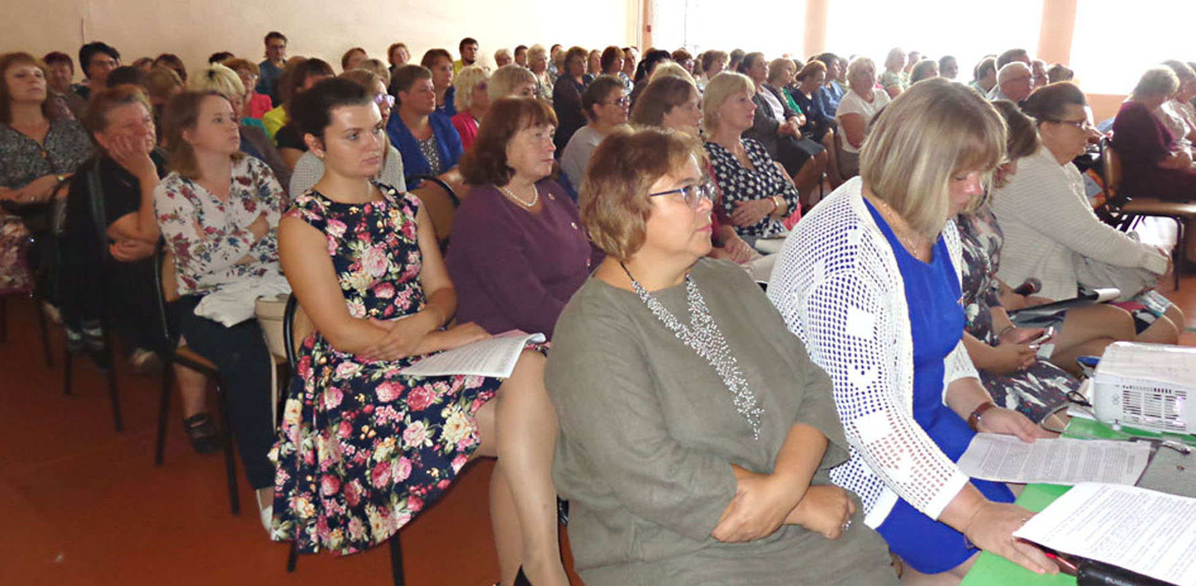
02
АДМИНИСТРАЦИЯ ПАРФИНСКОГО МУНИЦИПАЛЬНОГО РАЙОНА
Цель – вхождение Российской Федерации в 10 мировых лидеров по качеству общего образования
Notes:
Цель – вхождение Российской Федерации в 10 мировых лидеров по качеству общего образования

Slide 3
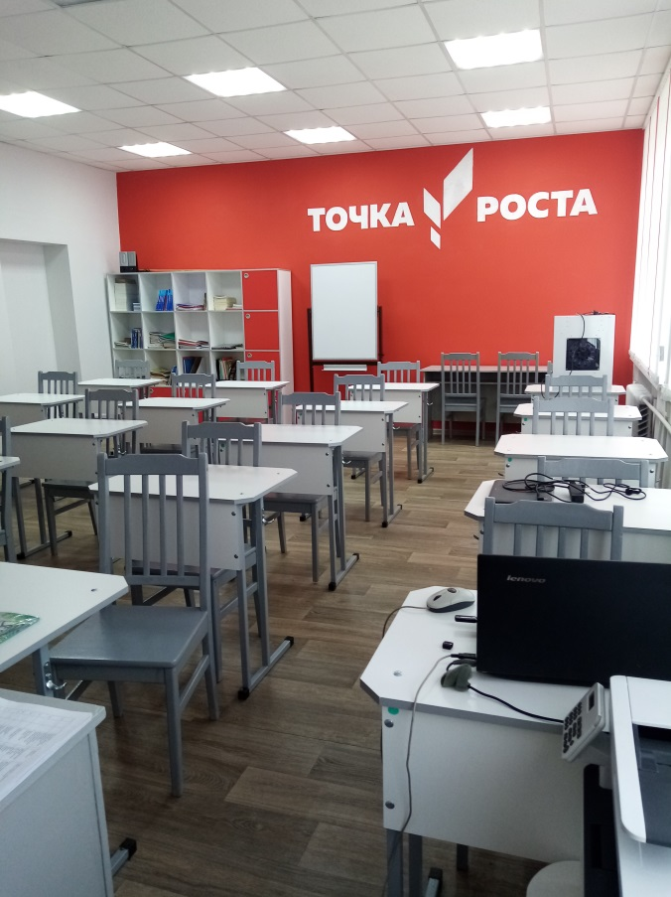
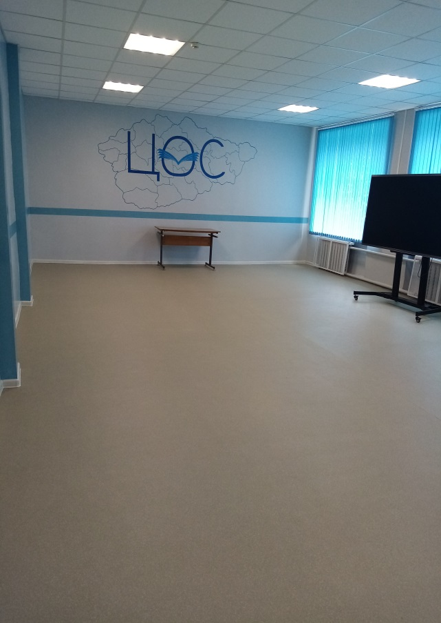
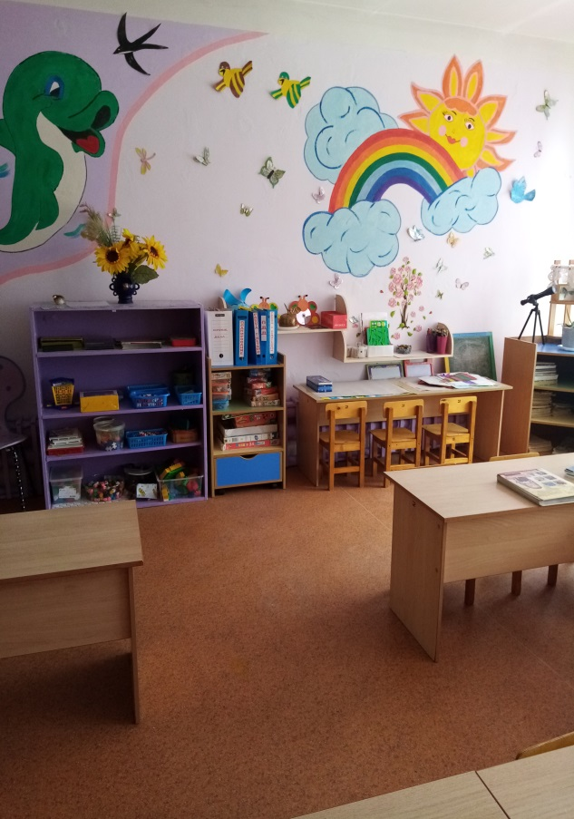
03
АДМИНИСТРАЦИЯ ПАРФИНСКОГО МУНИЦИПАЛЬНОГО РАЙОНА
Развитие инфраструктуры
> 17 млн. руб. выделено на проведение ремонтных работ, в том числе > 5 млн. руб. из средств бюджета муниципального района
МАОУСШ п. Пола
МАОУСШ п. Парфино
Дошкольная группа п.Парфино
Notes:
МАОУСШ п. Пола

Slide 4




04
АДМИНИСТРАЦИЯ ПАРФИНСКОГО МУНИЦИПАЛЬНОГО РАЙОНА
Развитие инфраструктуры
2 школы 140 единиц оборудования 100 % сельских школ к 2022 году | 2 школы 80 Единиц оборудования 100% школ будут подключены к высокоскоростному интернету
Согласовано посещение мобильного кванториума образовательных учреждений муниципального района Охвачено 216 обучающихся 6-8 классов, 100% школ района | Партнерские программы -ЦОПП Новгородской области -СПО г. Старая Русса -Новгородский государственный объединенный музей-заповедник -Институт мировой литературы им. А.М. Горького - НовГУ им. Я.Мудрого
Notes:
МАОУСШ п. Пола

Slide 5
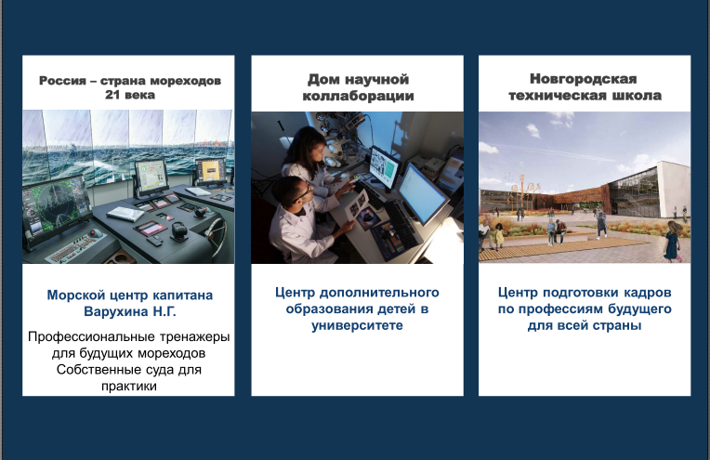
05
АДМИНИСТРАЦИЯ ПАРФИНСКОГО МУНИЦИПАЛЬНОГО РАЙОНА
Поддержка талантов

Slide 6
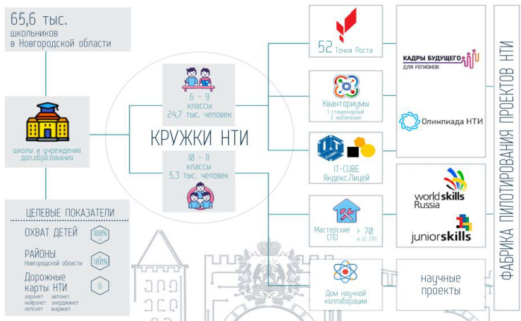
06
АДМИНИСТРАЦИЯ ПАРФИНСКОГО МУНИЦИПАЛЬНОГО РАЙОНА
Интеграция всех уровней образования
Notes:
М.б. тоже картинку

Slide 7




07
АДМИНИСТРАЦИЯ ПАРФИНСКОГО МУНИЦИПАЛЬНОГО РАЙОНА
Развитие педагогического сообщества
1 педагог будет работать по программе «Земский учитель»
1 млн руб. – единовременная выплата
1 учитель по программе «Учитель для России» получил грант поддержки на новый учебный год
78 учителей получат выплаты за классное руководство
5000 федеральные средства
1500 региональные средства
Введена компенсация за использование интернет-связи для проведения онлайн-уроков в период пандемии COVID – 19
1 учитель – лауреат областного конкурса «Лучший учитель»
100% учителей прошли обучение на цифровых образовательных платформах

Slide 8
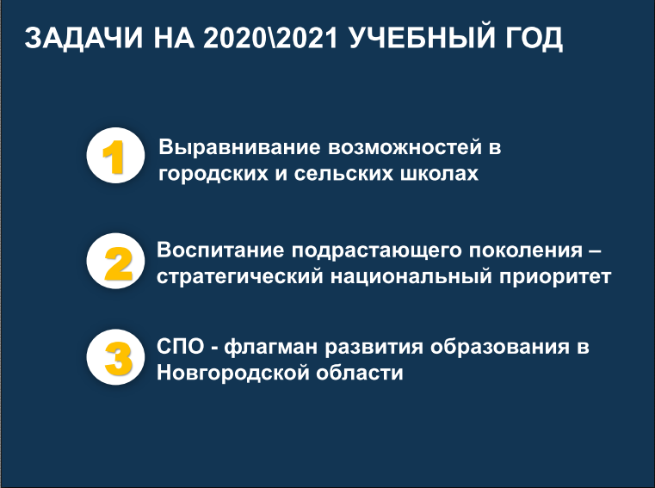
08
АДМИНИСТРАЦИЯ ПАРФИНСКОГО МУНИЦИПАЛЬНОГО РАЙОНА
Notes:
М.б. тоже картинку

Slide 9
09
АДМИНИСТРАЦИЯ ПАРФИНСКОГО МУНИЦИПАЛЬНОГО РАЙОНА
Спасибо за внимание!
Notes:
М.б. тоже картинку

